Slide 1
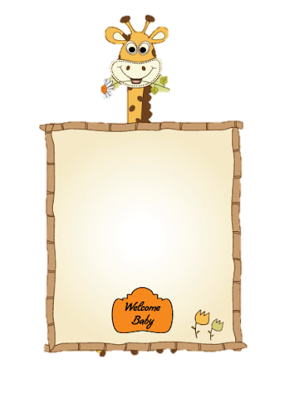
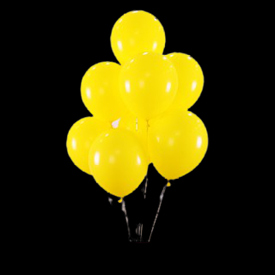
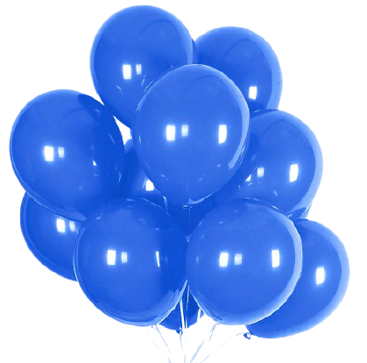
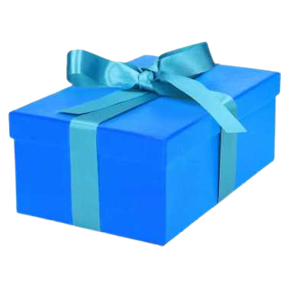
BÀI TẬP KHỐI NT
Năm học : 2021 - 2022
TRƯỜNG MẦM NON GIANG BIÊN
Chúng mình cùng cô nhận biết màu xanh nhé.
BÉ
NHẬN BIẾT
MÀU SẮC
Bé hãy tìm giúp cô chùm bóng bay màu xanh.
Đố bé biết hộp quà nào có màu xanh ?
Con hãy bấm vào đường link bên dưới để làm bài nhé:
https://www.liveworksheets.com/4-cc619548se

